Slide 1
Projet 4
Blog de Jean FORTEROCHE

Slide 2
Sommaire
1. - Présentation du Projet
-Utilisateur (lecture des épisodes)
-Moderateur (CRUD)
2. - Architecture du projet MVC
3. – Différent aspect du code
4. – Sécurité du projet

Slide 3
Présention du projet - Utilisateur
Accueil
Liste des épisodes
-Lecture des épisodes & commentaire

Slide 4
Présention du projet - Moderateur
CRUD :
- Lire les épisodes
- Ajouter un épisode
- Modifier un épisode
- Supprimer un épisode
- Gestion des commentaires
-Gestion de l’accès à la page d’administrateur

Slide 5
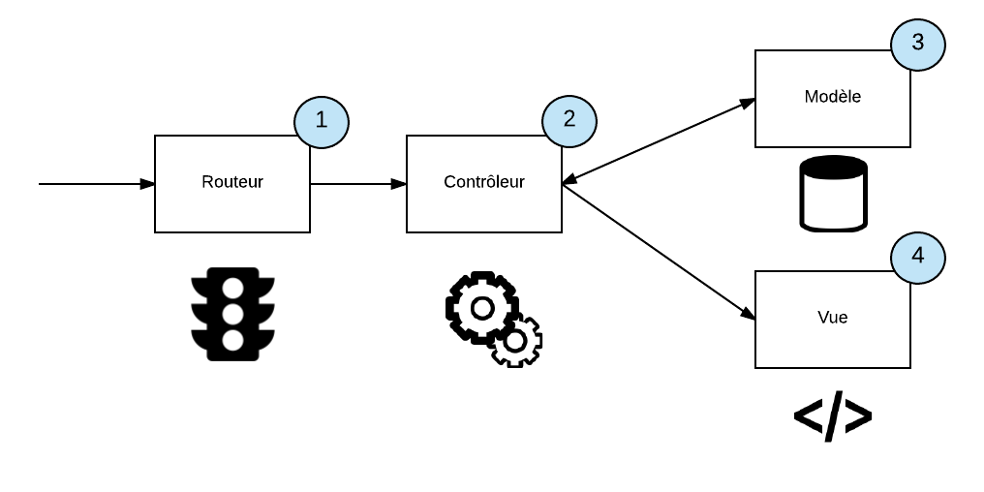
Organisation MVC
Model : données
Vue : affichage
Controller: assemblage
Routeur : factorise.

Slide 6
Le code proprement dit
- .hatccess : réecriture d’url
- Class Manager.php -> base de donné
Editeur de texte : WYSIWYG
- view : template (favicon/SEO)
- Header
Menu

Slide 7
Sécurité
Isset & empty : Vérification si la variable existe
Gestion d’url : trafic d’url + message de retour
Htmlspecialchars : Convertit les caractères spéciaux en entités HTML
password_hash

